Slide 1
第5章 数据库技术
1 基本概念
2 关系代数
3 数据库设计
4 关系数据库语言SQL
<number>/26

Slide 2
计算机的作用不仅限于数值计算，更多地用于数据加工和管理（天文气象资料、地质勘探数据、账目管理、图书资料管理、经济数据处理等）
如何处理数据量庞大、结构复杂的数据？
<number>/26

Slide 3
第10次课 数据库基本概念和关系代数
1 数据库基本概念
2 关系代数
<number>/26

Slide 4
1 数据库基本概念
(1) 数据库技术与数据库系统
  (2) 数据描述
  (3) 数据模型
<number>/26

Slide 5
(1) 数据库技术与数据库系统
数据库管理技术：
  人工管理 → 文件管理 → 数据库管理
  人工管理：计算机发展早期，数值计算，科学家手动输入数据
  文件管理：许多数据需要长久保存，硬盘出现，数据以文件形式存储由程序共享。存在缺点：
    数据冗余大
    数据与程序的依赖性太大，文件中数据结构变了程序也要变
    缺乏对数据的统一控制，编程很麻烦，并且不利于保证数据的正确性、安全性和保密性
<number>/26

Slide 6
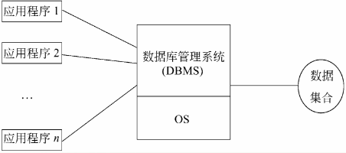
数据库管理技术
数据库技术的根本目标是解决数据共享问题，特点：
  数据是结构化面向系统的，冗余度小，节省存储空间，提高访问效率，避免数据的不一致性
  数据具有独立性，（1）物理独立性，数据存储结构改变时，逻辑结构可以不变，基于逻辑结构的程序也可以不变；（2）逻辑独立性，总体逻辑改变时，基于局部逻辑的程序可以不变
  保证数据的完整性、安全性和并发性，DBMS对访问行为限制
<number>/26

Slide 7
数据库管理系统
Database Management System (DBMS)
  在操作系统的支持下工作，保障数据的独立性、完整性、安全性，负责数据库中数据的存储、检索、修改
  具体功能：
    定义数据库，总体逻辑/局部逻辑数据结构、存储结构、保密等定义
    管理数据库，数据增加、删除、修改，安全性、并发性控制
    建立和维护数据库，数据更新、数据库备份和恢复、性能监视等
    数据通信，与操作系统的联机处理、远程作业等相关接口
<number>/26

Slide 8
DBMS的主要程序模块：
  语言处理（SQL语言）
    数据描述语言（DDL），模式DLL（定义总体逻辑数据结构），子模式DLL（定义局部逻辑数据结构），物理DLL（定义数据的物理存储方式）
    数据操作语言（DML），对数据进行插入、查询、修改、删除等操作
    终端询问解释程序，决定操作执行过程
    数据库控制命令解释程序，决定怎样工作
<number>/26

Slide 9
  系统运行控制
    系统总控程序（集中调度各模块）
    访问控制程序（核对用户权限）
    并发控制程序（协调多用户访问）
    保密控制程序（加密）
    数据完整性控制程序（核对数据库完整约束条件）
    数据访问控制（访问物理文件）
    通信控制程序（与程序的通信）
<number>/26

Slide 10
  系统建立与维护
    数据装入程序（将数据装入数据库）
    工作日志程序（记录所有数据库访问信息，如访问者、时间、操作、数据改变情况等）
    性能监督程序（监督操作时长、存储空间占用等）
    系统恢复程序（数据库遭破坏时，恢复数据库到可用）
    重新组织程序（数据库性能变坏时，对数据重新进行物理组织）
<number>/26

Slide 11
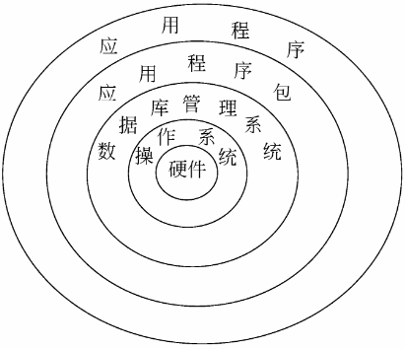
数据库系统的构成
数据库系统不仅指数据库，或者DBMS，而是计算机系统引入数据库后的系统
<number>/26

Slide 12
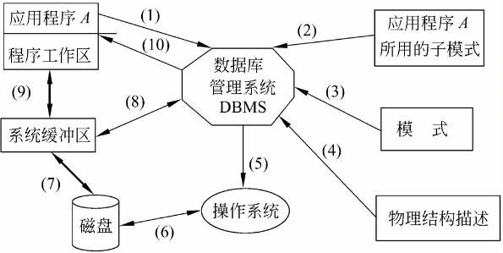
程序向DBMS请求
DBMS调用子模式分析请求
DBMS调用模式分析请求
DBMS调用物理模式分析物理位置
6. 7. DBMS通知操作系统，从实际磁盘中读取记录送至系统缓存区
DBMS将记录转化为程序需要形式
DBMS将需要数据通过缓冲区送入程序工作区
DBMS向程序发出请求执行情况
<number>/26

Slide 13
(2) 数据描述
信息存在形态：
  现实世界，世界上客观存在的各种信息
  观念世界，人脑对现实世界（实际的人、物或抽象的事件）的反映，并经过一定的加工（如选择、命名、分类等）
    属性：事物某一方面的特性，属性值
    实体：若干属性的属性值的集合
    实体型：表征某一类实体的属性的集合
    实体集：同一类型实体的集合
教师姓名 | 年龄 | 性别 | 专业 | 职称
张三 | 35 | 女 | 化学 | 副教授
李四 | 46 | 男 | 物理 | 教授
王五 | 40 | 男 | 历史 | 讲师
<number>/26

Slide 14
  数据世界，便于计算机处理的信息形式
    数据项
    记录
    记录型
    文件
    关键字
教师姓名 | 年龄 | 性别 | 专业 | 职称
张三 | 30 | 女 | 化学 | 讲师
李四 | 46 | 男 | 物理 | 教授
王五 | 40 | 男 | 历史 | 副教授
<number>/26

Slide 15
  实体间的联系
    1:1联系，如：1个男人只有1个妻子
    1:n联系，如：1个学院可以有多个专业
    m:n联系，如：学生与修读课程之间，1个学生可以修读多门课程，一门课程也可以被多名学生修读
<number>/26

Slide 16
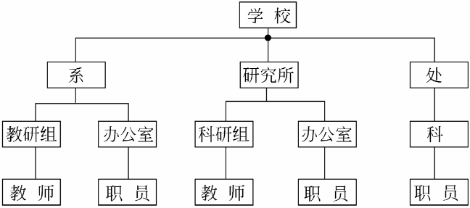
(3) 数据模型
  它是对客观事物及其联系的数据描述，反映了实体内部和实体之间的联系，是数据库设计的核心。
  层次模型（已淘汰）
    层次清楚、构造简单、易于实现，可以表达1:1和1:n的关系
    不能表达m:n的关系
<number>/26

Slide 17
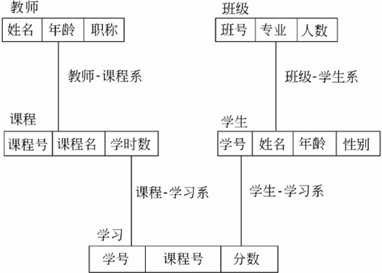
  网状模型（已淘汰）
    可以有多个节点无父亲，至少有1个节点有多个父亲，可以表达更复杂的实体关系
    与层状模型都属于格式化模型，即根据数据逻辑结构设计数据模型
<number>/26

Slide 18
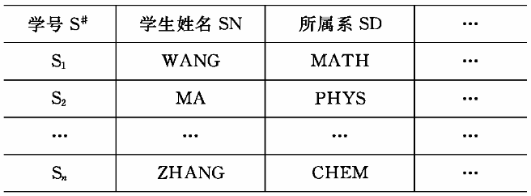
  关系模型
    用二维表格数据表示实体本身及实体间的联系，每一行为一个记录，每一列为一个属性
    每个数据项必需是不可分的，不允许表中有表
    不需要事先构建逻辑关系，运用关系集合的并、交、差以及投影等关系选择数据
<number>/26

Slide 19
    关系模型的优点：
      数据结构简单，都用二维表表示
      具有很高的数据独立性，数据模型与物理存储无关
      可以直接处理m:n的关系
      有坚实的理论基础，有利于提高数据库的设计质量
学号 | 姓名 | 课程号 | 学时数 | 学分
814706 | 张三 | JS1 | 64 | 4
813204 | 李四 | JS2 | 32 | 2
… | … | … | … | …
811754 | 赵六 | J3 | 48 | 3
<number>/26

Slide 20
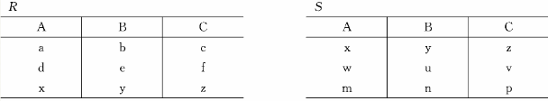
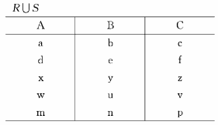
2 关系代数
1. 并运算（union）
<number>/26

Slide 21


2. 差运算（difference）
3. 交运算（dintersection）
<number>/26

Slide 22
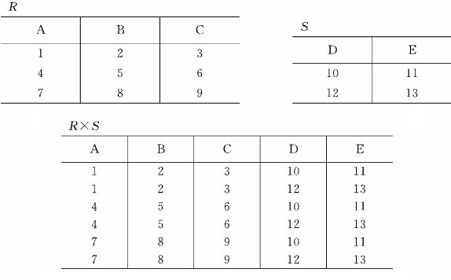
4. 笛卡尔积（Cartesian product）
<number>/26

Slide 23
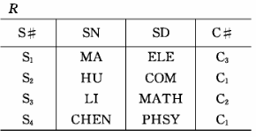
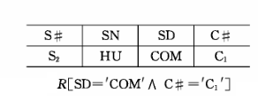
5. 选择运算（Selection）
<number>/26

Slide 24
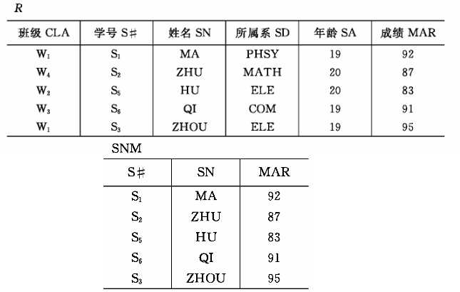
6. 投影运算（Projection）
SNM=R[S#, SN, MAR]
<number>/26

Slide 25
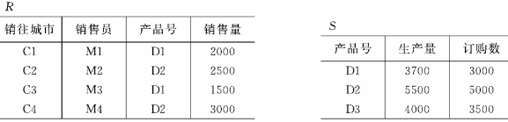
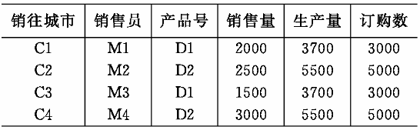

7. 连接运算（Join），从笛卡尔积中选择属性满足条件的项
R×S
[3]表示R的第3个属性
[1]表示S的第1个属性
=表示两个属性关系相等（也可以是>或<）
<number>/26

Slide 26

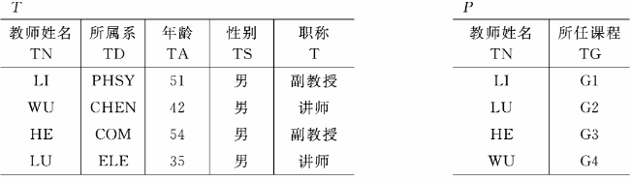
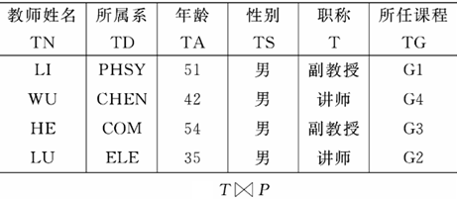
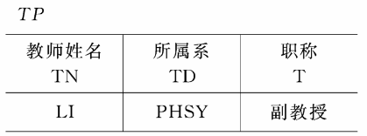
8. 自然连接（Nature Join）：对两个具有公共属性的关系所进行的运算，选出公共属性相等的元组，并去掉重复属性的元组
<number>/26

